Slide 1
点阵LED显示设计
★ 知识目标：
1. 掌握8×8矩阵式LED的工作原理和字符的显示方法；
2. 掌握 16×16矩阵式LED的工作原理和字符的显示方法；
3. 学会电子元器件74LS164、74HC573的原理和使用方法。
★ 能力目标：
1. 能根据设计任务要求正确选用元器件，并绘制电路原理图；
2. 能够编写驱动矩阵式LED的字符和汉字显示程序；
3. 会用keil C51软件对源程序进行编译调试及与protues软件联调，实现电路仿真。

Slide 2
任务1 单个字符显示设计
单个LED或者是数码管作为显示器件，只能显示简单的几个有限的简单字符，对于复杂的字符（比如汉字）以及图形等则无法显示。矩阵式LED将诸多个LED按矩阵的方式组合一起，通过控制每个LED的工作，可完成各种字符和图形的显示。有关点矩阵显示器的商品，市面上有很多，例如活动字幕机广告、汽车站与火车站的车次显示板、活动布告板、股票显示板等。本任务利用AT89S51单片机来实现单个字符这一功能。

Slide 3
任务1 单个字符显示设计
1.提出任务
用AT89S51作为控制核心，外接8×8矩阵式LED，编写程序，使8×8矩阵式LED循环点亮0－9这十个数字，时间间隔为1s。

Slide 4
任务1 单个字符显示设计
2.分析任务
（1）硬件电路设计
电路组成。这里选择具有内部程序存储器的AT89S51单片机作为控制电路，其P0接8×8矩阵式LED的阳极，由于P0口没有上拉能力，所以采用接8个限流电阻后上接电源提供上拉电流，P2接矩阵式LED的阴极，硬件电路原理图如图11-1所示。

Slide 5
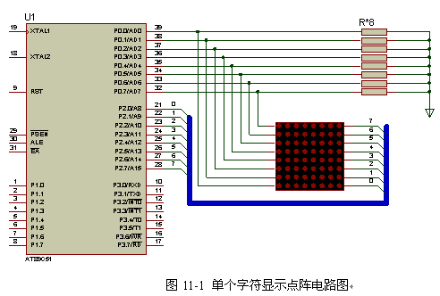
任务1 单个字符显示设计

Slide 6
任务1 单个字符显示设计
（2）软件设计思路
为了能LED正常的显示0-9等数字，首先要了解0-9这十个数字的具体显示代码。具体代码可以通过软件转换得到，也可以采用绘制方法得到，然后写出相应的代码。因此0-9等十个数字的代码可以由由如下方法取得。

Slide 7
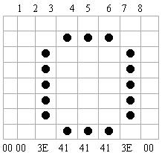
任务1 单个字符显示设计
假设显示数字“0”，如下图所示：
因此，形成的列代码为 00H，00H，3EH，41H，41H，3EH，00H，00H；只要把这些代码分别送到相应的列线上面，即可实现“0”的数字显示。

Slide 8
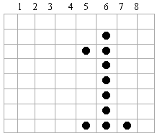
任务1 单个字符显示设计
数字“1”代码建立如下图所示：
其显示代码为 00H，00H，00H，00H，21H，7FH，01H，00H

Slide 9
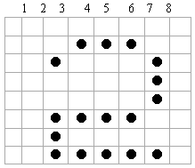
任务1 单个字符显示设计
数字“2”代码建立如下图所示：
其显示代码为 00H，00H，27H，45H，45H，45H，39H，00H

Slide 10
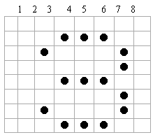
任务1 单个字符显示设计
数字“3”代码建立如下图所示：
其显示代码为 00H，00H，22H，49H，49H，49H，36H，00H

Slide 11
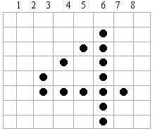
任务1 单个字符显示设计
数字“4”代码建立如下图所示：
其显示代码为 00H，00H，0CH，14H，24H，7FH，04H，00H

Slide 12
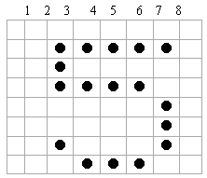
任务1 单个字符显示设计
数字“5”代码建立如下图所示：
其显示代码为 00H，00H，72H，51H，51H，51H，4EH，00H

Slide 13
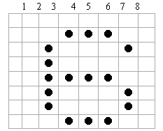
任务1 单个字符显示设计
数字“6”代码建立如下图所示：
其显示代码为 00H，00H，3EH，49H，49H，49H，26H，00H

Slide 14
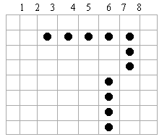
任务1 单个字符显示设计
数字“7”代码建立如下图所示：
其显示代码为 00H，00H，40H，40H，40H，4FH，70H，00H

Slide 15
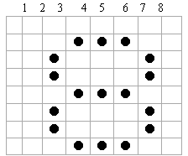
任务1 单个字符显示设计
数字“8”代码建立如下所示：
其显示代码为 00H，00H，36H，49H，49H，49H，36H，00H

Slide 16
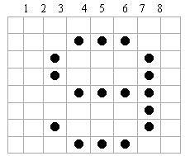
任务1 单个字符显示设计
数字“9”代码建立如下所示：
其显示代码为 00H，00H，32H，49H，49H，49H，3EH，00H

Slide 17
任务1 单个字符显示设计
要想在8×8的LED点阵上显示一个数字，因为点阵的公共端是连接在一起的，就像我们在前面讲过的数码管的动态显示类似，是不能同时将这些LED进行点亮的。只能采用按行或者是按列进行控制。那么，怎么样去控制LED显示一个字符的呢？送显示代码过程简单如下：送第一列线代码到P0端口，同时置第一行线为“0”，其它行线为“1”，延时2ms左右，送第二列线代码到P0端口，同时置第二行线为“0”，其它行线为“1”，延时2ms左右，如此下去，直到送完最后一列代码，又从头开始送。以显示字符“0”为例：

Slide 18
任务1 单个字符显示设计
首先在P0送首个行码00H，在P2口首个列码FEH；
接着在P0送第二个行码00H，在P2口第二个列码FDH；
再在在P0送第三个行码3EH，在P2口第三个列码FBH；
再在在P0送第四个行码3EH，在P2口第四个列码F7H；
依次把所在的行码送完，这样就可以显示一个“0”字了，接着再重复上述过程，把所有的数字都显示完就可以达到效果了。

Slide 19
任务1 单个字符显示设计
思考： 如果要显示A－F等字符，该怎样修改程序呢？

Slide 20
任务1 单个字符显示设计
3. 源程序编写
根据程序流程图编写的源程序如下：
//文件名dz11-1.c
#include “reg51.h”
#define uchar unsigned char
unsigned char code tab[]={0xfe,0xfd,0xfb,0xf7,0xef,0xdf,0xbf,0x7f};
unsigned char code dispcode[10][8]={ {0x00,0x00,0x3e,0x41,0x41,0x41,0x3e,0x00}, //定义0的代码
{0x00,0x00,0x00,0x00,0x21,0x7f,0x01,0x00}, //定义1的代码
{0x00,0x00,0x27,0x45,0x45,0x45,0x39,0x00}, //定义2的代码
{0x00,0x00,0x22,0x49,0x49,0x49,0x36,0x00}, //定义3的代码
{0x00,0x00,0x0c,0x14,0x24,0x7f,0x04,0x00}, //定义4的代码
{0x00,0x00,0x72,0x51,0x51,0x51,0x4e,0x00}, //定义5的代码
{0x00,0x00,0x3e,0x49,0x49,0x49,0x26,0x00}, //定义6的代码
{0x00,0x00,0x40,0x40,0x40,0x4f,0x70,0x00}, //定义7的代码
{0x00,0x00,0x36,0x49,0x49,0x49,0x36,0x00}, //定义8的代码
{0x00,0x00,0x32,0x49,0x49,0x49,0x3e,0x00} //定义9的代码
};
unsigned int count; // 定义计数变量
uchar ta, tb;

Slide 21
任务1 单个字符显示设计
void main(void)
{
TMOD=0x01; // 设定定时器0工作方式1, 处于定时状态
TH0=(65536-2000)/256; // 延时20ms
TL0=(65536-2000)%256;
TR0=1; // 启动定时器0
ET0=1; // 开放定时器0 中断
EA=1; // 允许全局中断
while(1)
{;
}
}
void t0(void) interrupt 1 using 0
{
TH0=(65536-3000)/256;
TL0=(65536-3000)%256;
P2=tab[ta]; // 送列码
P1=dispcode[tb][ta]; // 显示字符内容
ta++;
if(ta==8)
{
ta=0;
}
count++;
if(count==500) // 判断是否到1s
{
count=0; // 计时到，将计数变量清0，以便重新计数
tb++;
if(tb==10)
{ tb=0;}
}
}

Slide 22
任务1 单个字符显示设计
4.程序调试与电路仿真
运行C语言编辑软件，在编辑区中输入上面的源程序，并以“dz11-1.c”为文件名存盘。
运行Keil C51，然后建立一个“dz11-1.uv2”的工程项目。把源程序文件“dz11-1.c”添加到工程项目中，进行编译，得到目标代码文件“dz11-1.hex”。
运行Proteus，在编辑窗口中绘制如图11-1所示的电路图并存盘。然后选中单片机AT89s51，左键点击AT89s51，出现如图11-2所示的对话框，在Program File后面的 “ ”按钮，找到刚才编译好的“dz11-1.hex”文件，然后点击“OK”就可以进行仿真了。点击模拟调试按钮的运行按钮“ ”，进入调试状态。此时可看到从0开始显示一直到9，重复循环。

Slide 23
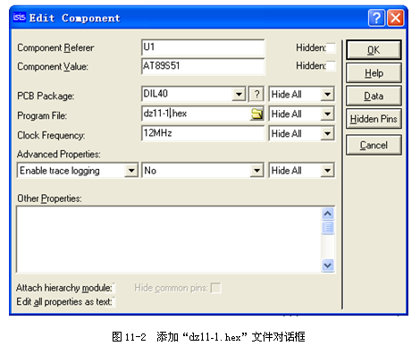
任务1 单个字符显示设计

Slide 24
任务1 单个字符显示设计
◇ 知识链接
1. 点矩阵的结构与种类
LED点阵显示器件是将要显示的字符（包括汉字），主要适用于汉字显示。点矩阵显示器的种类，按大小分，可分为5×7，5×8，6×8，8×8等4种；按LED发光变化颜色分，可分为单色、双色、三色；按LED 的极性排列方式又可分为共阳极与共阴极。

Slide 25
任务1 单个字符显示设计
下面简单介绍几种常见的类型。
单色5×7的外观，即共阳极LED结构如图11-3所示。
单色5×7的内部结构，即共阴与共阳LED阵列图如图11-4所示。

Slide 26
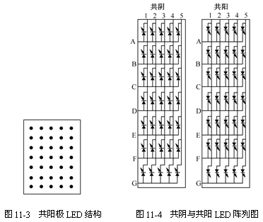
任务1 单个字符显示设计

Slide 27
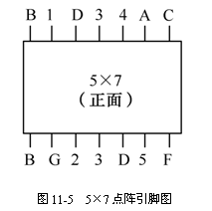
任务1 单个字符显示设计
单色5×7点阵引脚图如图11-5所示。

Slide 28
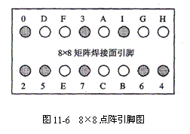
任务1 单个字符显示设计
单色8×8点阵引脚图如图11-6所示。

Slide 29
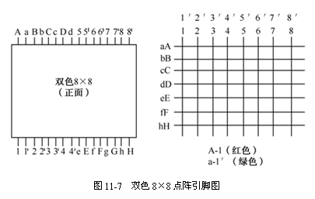
任务1 单个字符显示设计
双色8×8点阵引脚图如图11-7所示。

Slide 30
任务1 单个字符显示设计
2. 点矩阵的工作原理
由于点矩阵的种类很多，不能一一说明其工作原理，不过所有的点矩阵的工作原理都差不多相同。下面就以8X8点阵LED工作原理作说明。其它类型的点矩阵工作原理，读书可以触类旁通。图11-8是8×8点矩阵的内部结构图。

Slide 31
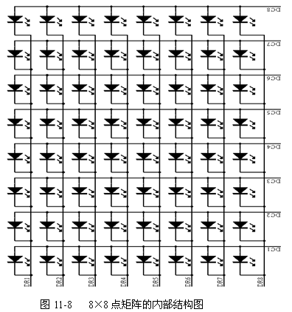
任务1 单个字符显示设计

Slide 32
任务1 单个字符显示设计
从图中可以看出，8X8点阵共需要64个发光二极管组成，且每个发光二极管是放置在行线和列线的交叉点上，当对应的某一行置1 电平，某一列置0电平，则相应的二极管就亮。若要使某一行亮，则对应的行置1，而列则采用扫描依次输出0来实现。若要使某一列亮，则对应的列置0，而列则采用扫描依次输出1来实现。

Slide 33
任务1 单个字符显示设计
任务小结
LED点阵的应用很广，对于不同的应用环境和应用要求，可以有各种各样的应用方式。通过本任务的学习，了解8×8矩阵式LED的工作原理和字符的显示方法，掌握了8×8矩阵式LED与单片机接口技术、掌握了单片机是如何控制矩阵式LED的字符的显示程序。

Slide 34
任务1 单个字符显示设计
思考与练习
修改程序dz10-2.c，使之循环点亮0－F。
编写程序实现8×8点阵中的一列或一行依次点亮。
编写程序实现在8×8点阵显示“★”图案。

Slide 35
任务2 移动汉字显示设计
5×7、8×8点矩阵由于太小，不能良好地显示汉字。在实际的应用中，要能良好地显示一个汉字，则至少需要16×16点阵，所以显示一个汉字则采用4块8×8点阵来组成，显示汉字的原理与8×8点阵显示字符一样。以“欢迎”二字为例，字符的点阵图如图11-9和图11-10所示。

Slide 36
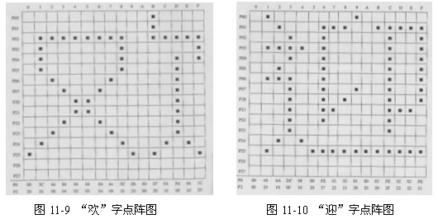
任务2 移动汉字显示设计

Slide 37
任务2 移动汉字显示设计
1.提出任务
用AT89S51作为控制核心，在16×16点阵式LED上编写程序实现移动汉字的显示，显示的汉字为“柳州欢迎您！”。

Slide 38
任务2 移动汉字显示设计
2.任务分析
（1）硬件电路设计
电路组成。电路包括单片机、电源电路、时钟电路、复位电路、驱动电路和LED点阵电路等。由于在Proteus软件目前版本中还没有16×16点阵模块，因此采用现有的8×8点阵模块组合成一个16×16点阵模块。本设计中需要四片74HC138译码器，循环扫描各列，显示一个完整的汉字需要扫描32次。硬件电路原理图如图11-11所示。

Slide 39
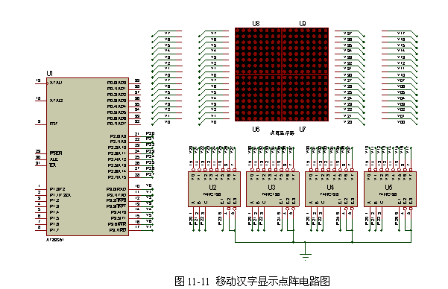
任务2 移动汉字显示设计

Slide 40
任务2 移动汉字显示设计
（2）软件设计思路
由于单片机总线为8位，一个字需要拆分为2个部分首先通过列扫描方法获取汉字代码。汉字可拆分为上部和下部，上部由8×16点阵组成，下部也由8×16点阵组成，也可以分为左部分和右部分，左部分是16×8点阵组成，右部分也由16×8点阵组成，因此一个汉字要用16×2＝32个字节来表示。汉字点阵显示一般有点扫描、行扫描和列扫描3种。为了符合视觉暂留要求，点扫描方法扫描频率必须大于16×64=1024 Hz，周期小于1 ms即可。行扫描和列扫描方法扫描频率必须大于16×8=128 Hz，周期小于7.8 ms即可，但是一次驱动一列或一行(8颗LED)时需外加驱动电路提高电流，否则LED亮度会不足。由以上扫描方法原理，逐个扫描然后求出相应的代码。

Slide 41
任务2 移动汉字显示设计
3. 源程序编写
根据程序流程图编写的源程序如下：
// 文件名dz11-2.c
#include <reg51.h>
#define int8 unsigned char
#define int16 unsigned int
#define int32 unsigned long
int8 flag, n;
void delay(void);
int16 offset;
int8 code table[][32]={
{0x00,0x00,0x00,0x00,0x00,0x00,0x00,0x00,0x00,0x00,0x00,0x00,0x00,0x00,0x00,0x00,0x00,0x00,0x00,0x00,0x00,0x00,0x00,0x00,0x00,0x00,0x00,0x00,0x00,0x00,0x00,0x00}, /* " " */
{0x00,0x20,0x04,0x40,0x40,0x80,0x05,0x00,0x7f,0xf8,0x09,0x00,0x00,0x08,0x1f,0x90,0x11,0x20,0x27,0xc0,0x08,0x00,0x0f,0xfe,0x10,0x80,0x10,0x40,0x1f,0x80,0x00,0x00}, /* 柳 */
{0x00,0x00,0x00,0x84,0x07,0x08,0x00,0x30,0x3f,0xc0,0x00,0x00,0x07,0x00,0x00,0x00,0x3f,0xf0,0x40,0x00,0x03,0x00,0x00,0x00,0x7f,0xfd,0x00,0x00,0x00,0x00,0x00,0x00}, /* 州 */
{0x28,0x04,0x24,0x08,0x22,0x32,0x21,0xC2,0x26,0xC2,0x38,0x34,0x04,0x04,0x18,0x08,0xF0,

Slide 42
任务2 移动汉字显示设计
0x30,0x17,0xC0,0x10,0x60,0x10,0x18,0x14,0x0C,0x18,0x06,0x10,0x04,0x00,0x00}, /* 欢 */
{0x02,0x02,0x82,0x04,0x73,0xF8,0x20,0x04,0x00,0x02,0x3F,0xE2,0x20,0x42,0x40,0x82,0x40,0x02,0x3F,0xFA,0x20,0x02,0x20,0x42,0x20,0x22,0x3F,0xC2,0x00,0x02,0x00,0x00}, /* 迎 */
{0x01,0x00,0x02,0x04,0x0C,0x1C,0x3F,0xC0,0xC0,0x1C,0x09,0x02,0x16,0x02,0x60,0x92,0x20,0x4A,0x2F,0x82,0x20,0x02,0x24,0x0E,0x22,0x00,0x31,0x90,0x20,0x0C,0x00,0x00},/* 您 */
{0x00,0x00,0x00,0x08,0x1F,0xDC,0x3F,0x08,0x3C,0x00,0x30,0x00,0x00,0x00,0x00,0x00,0x00,0x00,0x00,0x00,0x00,0x00,0x00,0x00,0x00,0x00,0x00,0x00,0x00,0x00,0x00,0x00}, /* ！ */
{0x00,0x00,0x00,0x00,0x00,0x00,0x00,0x00,0x00,0x00,0x00,0x00,0x00,0x00,0x00,0x00,0x00,0x00,0x00,0x00,0x00,0x00,0x00,0x00,0x00,0x00,0x00,0x00,0x00,0x00,0x00,0x00} /* " " */
};
void main(void)
{
int8 i;
int8 *p;
flag=0x10;
n=0;
TMOD=0x01;
TH0=0xb1;
TL0=0xe0;

Slide 43
任务2 移动汉字显示设计
ET0=1;
EA=1;
TR0=1;
p=&table[0][0];
while (1)
{
for (i=0;i<8;i++) //显示左半边屏幕
{ P3=*(p+offset+2*i);
P2=i|0x90; //P2.4=1,P2.3=0 选中U3, 输出扫描码给U7
delay();
P3=*(p+offset+2*i+1);
P2=i|0x08; //P2.4=0,P2.3=1 选中U2, 输出扫描码给U6
delay(); }
for (i=8;i<16;i++) //显示右半边屏幕
{ P3=*(p+offset+2*i);
P2=(i-8)|0xC0; //P2.6=1 P2.5=0, P2.4=0 选中U5,输出扫描码U9
delay();
P3=*(p+offset+2*i+1);
P2=(i-8)|0x20; //P2.5=1 P2.4=0, P2.3=0 选中U4,输出扫描码U8
delay();
} }
}
void delay(void)
{
int16 i;
for (i=0;i<50;i++) ;
}
void timer0() interrupt 1 using 3
{
TF0=0;
TH0=0xb1;
TL0=0xe0;
if (n<8)
{ n++; }
else
{
offset+=2;
if (offset>210) offset=0;
n=0;
}
}

Slide 44
任务2 移动汉字显示设计
4.程序调试与电路仿真
运行C语言编辑软件，在编辑区中输入上面的源程序，并以“dz11-2.c”为文件名存盘。
运行Keil C51，然后建立一个“dz11-2.uv2”的工程项目。把源程序文件“dz11-2.c”添加到工程项目中，进行编译，得到目标代码文件“dz11-2.hex”。
运行Proteus，在编辑窗口中绘制如图11-11所示的电路图并存盘。然后选中单片机AT89s51，左键点击AT89s51，出现如图10-12所示的对话框，在Program File后面的 “ ”按钮，找到刚才编译好的“dz11-2.hex”文件，然后点击“OK”就可以进行仿真了。点击模拟调试按钮的运行按钮“ ”，进入调试状态。此时可看到移动的字符“柳州欢迎您！”，重复循环。

Slide 45

任务2 移动汉字显示设计

Slide 46
任务2 移动汉字显示设计
任务小结
LED点阵显示模块可显示汉字、图形、动画及英文字符等；显示方式有静态、横向滚动、垂直滚动和翻页显示等。通过本任务的学习，了解16×16矩阵式LED的工作原理和汉字的显示方法，掌握了16×16矩阵式LED与单片机接口技术、以及74LS164、74HC573的原理和使用方法,掌握了单片机是如何控制矩阵式LED的汉字的显示程序。

Slide 47
任务2 移动汉字显示设计
思考与练习
修改程序dz11-2.c，使之循环显示“北京欢迎您！”。
修改程序dz11-2.c，使之循环显示“2009我爱你中国”。

